Slide 1
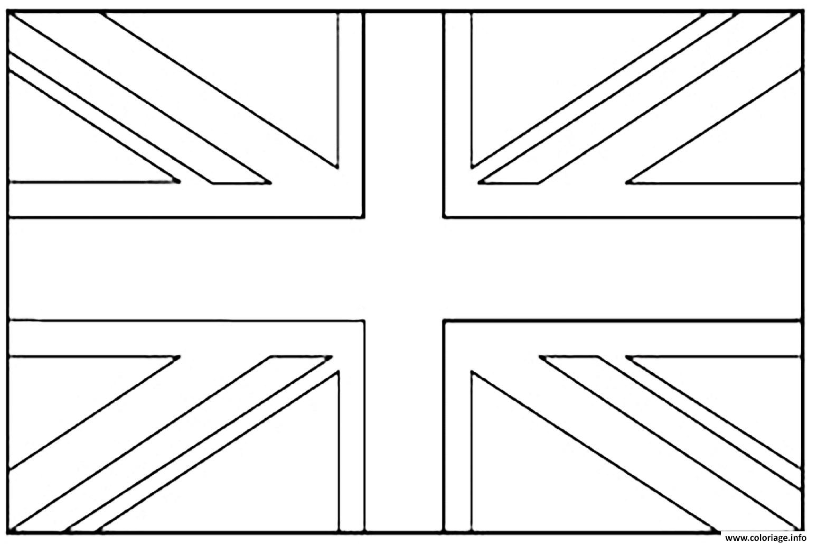
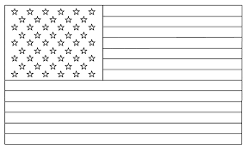



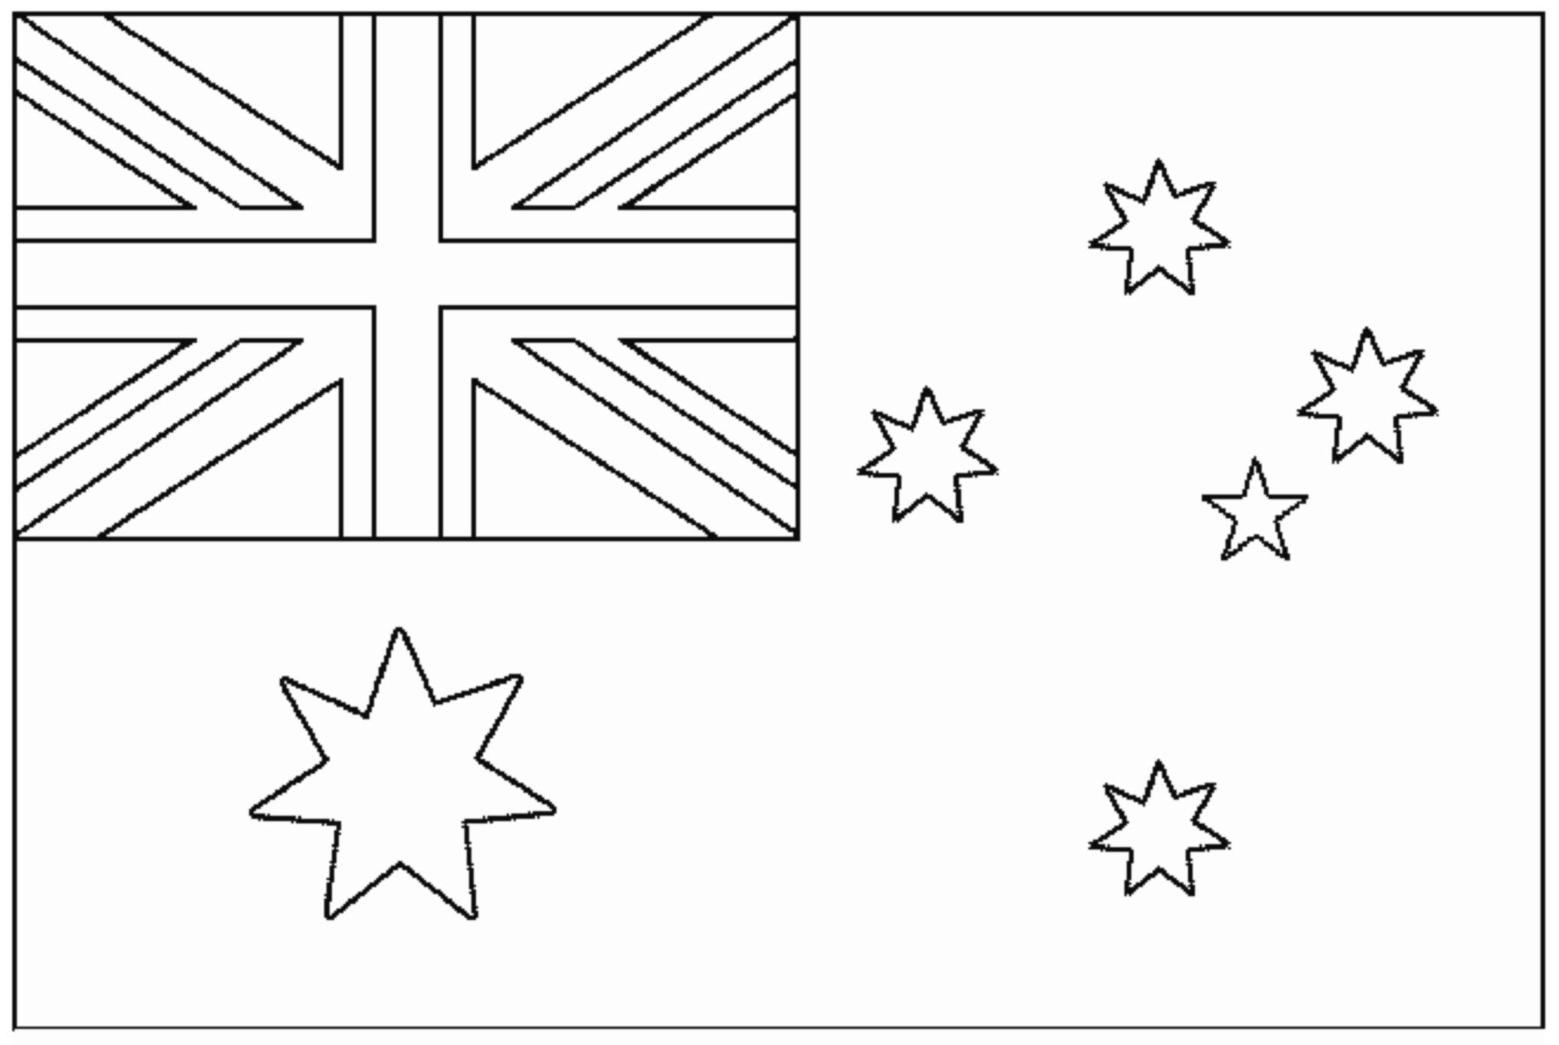
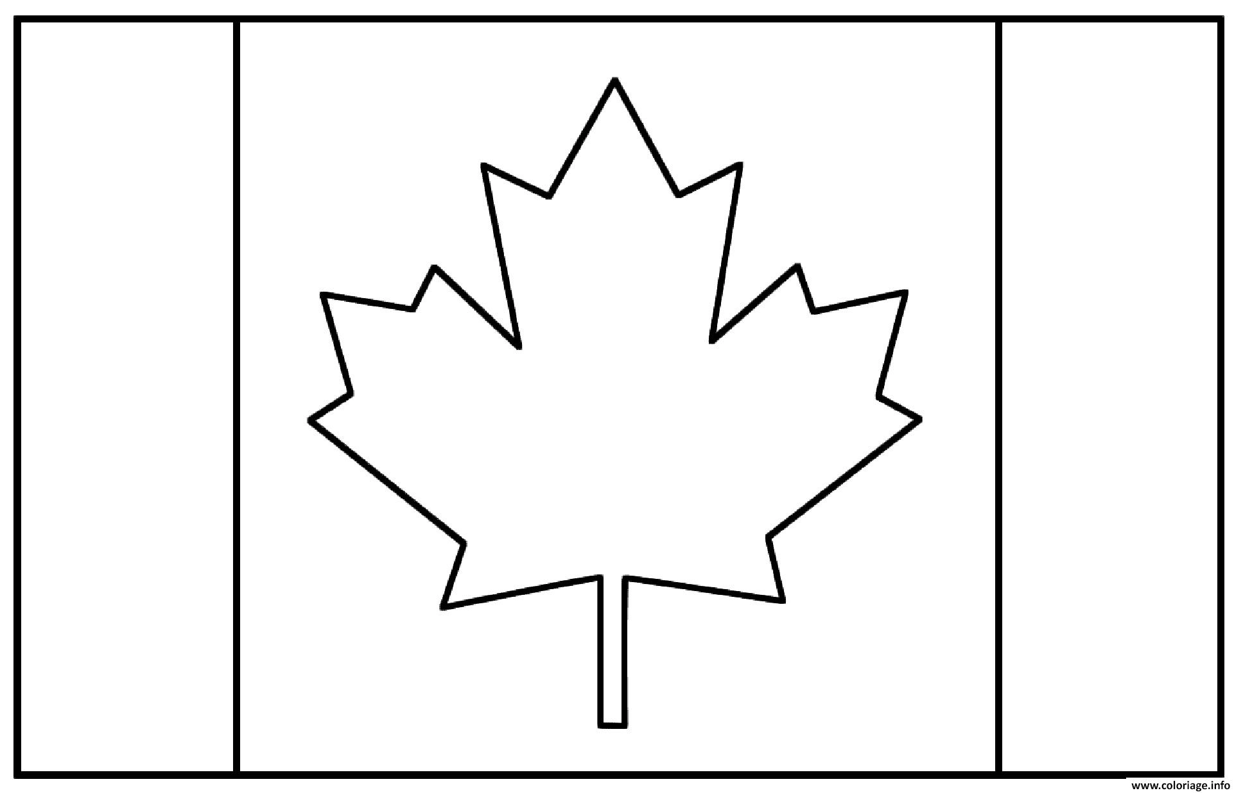

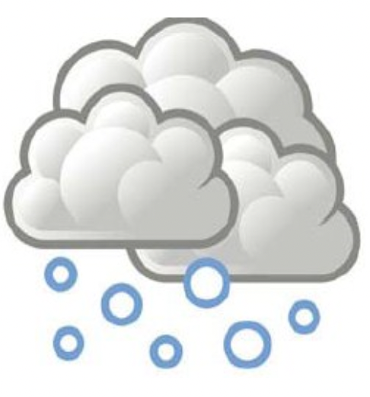
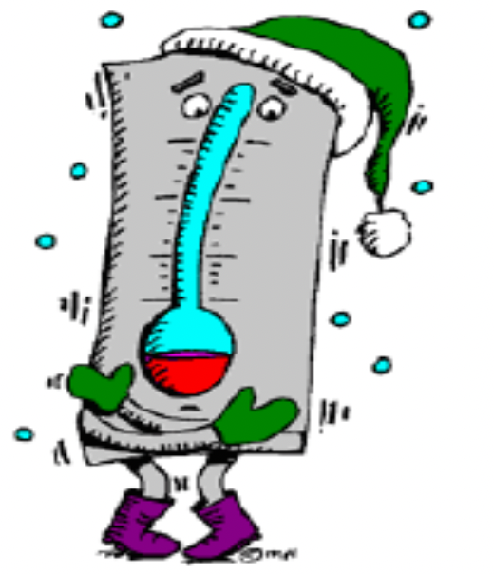


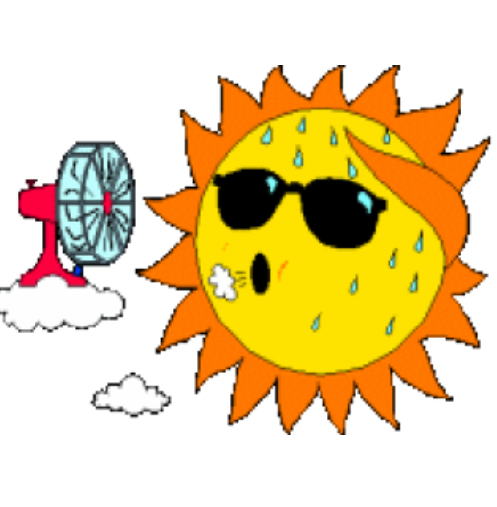
AIDE-MÉMOIRE D’ANGLAIS
LE TEMPS QUI PASSE
LES NOMBRES
Jours (days) |  |  | Mois (months)
Lundi | Monday |  | janvier | January | juillet | July
mardi | Tuesday |  | février | February | août | August
mercredi | Wednesday |  | mars | March | septembre | September
jeudi | Thursday |  | avril | April | octobre | October
vendredi | Friday |  | mai | May | novembre | November
samedi | Saturday |  | juin | June | décembre | December
dimanche | Sunday
la semaine | the week
la fin de semaine | the weekend
1 | one
2 | two
3 | three
4 | four
5 | five
6 | six
7 | seven
8 | eight
9 | nine
10 | ten
11 | eleven
12 | twelve
13 | thirteen
14 | fourteen
15 | fifteen
16 | sixteen
17 | seventeen
18 | eighteen
19 | nineteen
20 | twenty
La date (the date) | thirty
Façon anglaise | Thursday 4th September
Façon américaine | Thursday, September 4th
30 | thirty
40 | forty
50 | fifty
60 | sixty
70 | seventy
80 | eighty
90 | ninety
100 | one hundred
205 | two hundred and five
670 | six hundred and seventy
1000 | one thousand
2022 | two thousand and twenty-two
Les saisons (the seasons) | thirty
hiver | winter |  | été | summer
printemps | spring |  | automne | autumn
LES QUESTIONS
Comment t’appelles-tu ? | What’s your name ? | My name is … .
Quel âge as-tu ? | How old are you ? | I’m … years old.
Où habites-tu ? | Where do you live ? | I live in … .
Quelle heure est-il ? | What time is it ? | It’s 12 past 10.
Où es-tu ? | Where are you ? | I’m in the kitchen.
Qui est-ce ? | Who is it ? | It’s my cousin Alison.
LES DRAPEAUX
Britannique
Américain
LE TEMPS QU’IL FAIT
Australien
Canadien
 | It’s sunny
 | It’s cloudy
 | It’s rainy
 | It’s stormy
 | It’s snowy
 | It’s foggy
 | It’s windy
 | It’s cold
 | It’s hot
LES PERSONNES
maman - mère | mummy - mother
papa - père | daddy - father
sœur | sister
frère | brother
grand-mère | grandma
grand-père | grandpa
cousin | cousin
tante | aunt
oncle | uncle
ami | friend
professeur | teacher
fille | girl
garçon | boy
Enfant – élève | child – kid - pupil
LES EMOTIONS
😀
 | I’m happy
 | I’m sad
 | I’m ill I’m sick
 | I’m tired
 | I’m sleepy
 | I’m well
 | I’m angry
 | I’m crazy
 | I’m bored
🥱
😤
🥹
😴
🤪
🤒
🙂
😒
LES COULEURS
 | red
 | blue
 | green
 | yellow
 | grey
 | brown
 | black
 | white
 | pink
La Trousse de Sobelle

